Slide 1
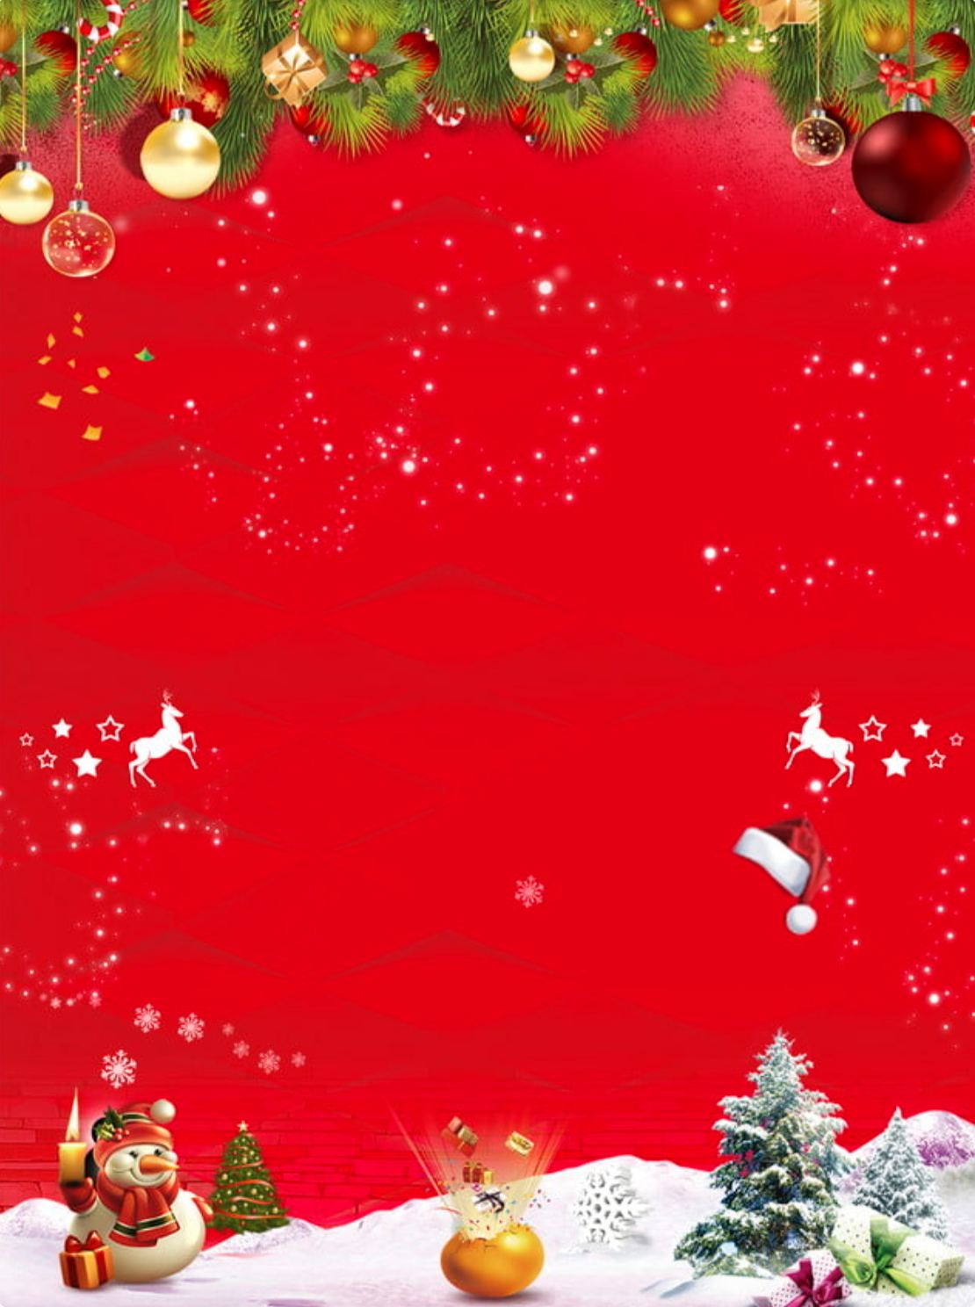
ホワイトニング
ウィンターキャンペーン
キャンペーン期間
2022年12月2日(金)〜2023年1月31日(火)
1ヶ月コース
¥71,060 → ¥57,600
通常価格
ホーム用ジェル
10日分プレゼント
2ヶ月コース
¥123,970 → ¥111,870
通常価格
ホーム用ジェル
1５日分プレゼント
3ヶ月コース
¥174,570 → ¥137,700
通常価格
ホーム用ジェル
30日分プレゼント
単品ホワイトニング
ホーム用ジェル1本¥4,400→¥2,860
オフィスホワイトニング1回¥15,400→¥8,800

